Slide 1

KIMYO
9-sinf
Mavzu:
Qotishmalar
Laboratoriya ishi №5
Qotishmalarning namunalari bilan tanishish

Slide 2
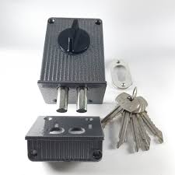
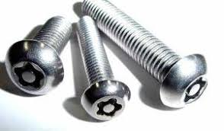
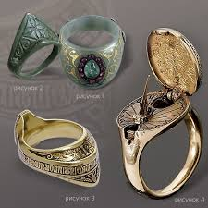
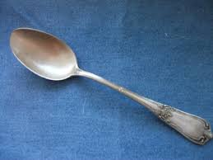
Metallar qotishmalari
Qotishmalar – suyuqlantirilgan metallarda boshqa me­tallar, metallmaslar, murakkab moddalar erishidan hosil bo‘lgan eritmalar.
Qotishmalar kristall tuzilishga ega bo‘ladi.

Slide 3
Qotishmalarning xossalari
99 % mis va 1 % berilliydan tashkil topgan qotishma misdan 7 marta qattiq bo‘ladi.
50,1 % vismut, 24,9 % qo‘rg‘oshin, 14,2 % qalay, 10,8 % kadmiydan iborat qotishma 65,5 °C da suyuqlanadi
(vismut – 271,3 °C, qalay –231,9 °C, kadmiy – 320,9 °C, qo‘rg‘oshin – 327,4 °C da suyuqlanadi).

Slide 4
Qotishmalar tiplari
Qotishmalar
Qattiq eritmalar
Qattiq eritmalar mexanik
Intermetalidlar
Metallarning
aralashmalari

Slide 5
Qotishmalar tiplari
Qotishma tipi | Tavsifnomasi | Misol
Qattiq eritmalar | Suyuqlantirilgan metallar hohlagan | Ag - Cu; Ag - Au; Cu - Ni
 | tenglikda aralashtiriladi.
Metallarni mexanik | Suyultirilgan metallarning
aralashmasi | aralashmalari sovutilganda. | Pb - Sn; Pb - Ag; Bi - Cd
 | qotishmalar hosil qiladi. U har bir
 | metalning juda mayda kristallaridan
 | tashkil topgan.
Intermetalidlar | Suyultirilgan metallar o‘zaro kimyoviy birikmalar hosil qiladi. | Zn - Cu; Ca -Sb; Pb -Na

Slide 6
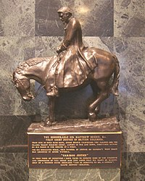
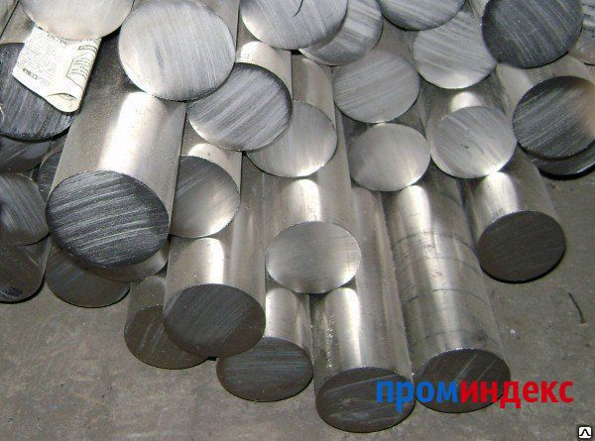
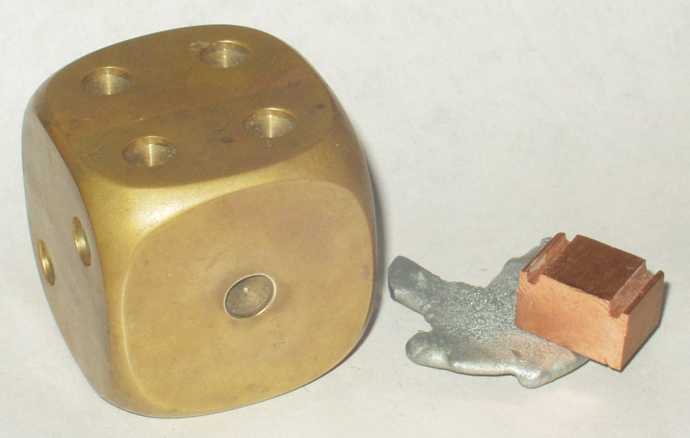
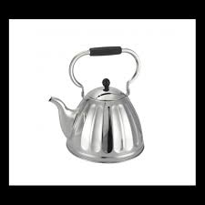
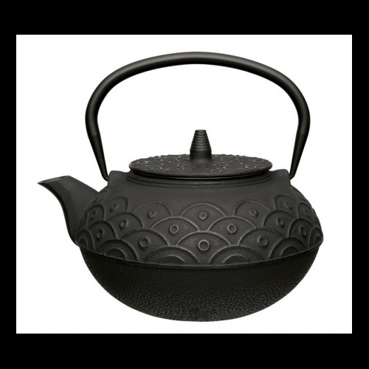
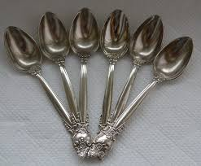
Qotishmalar vakillari
Bronza
Latun
Duralyumin
Cho‘yan
Po‘lat
Melxior

Slide 7
Ayrim qotishmalar haqida ma’lumot
Qotishmalar nomi |  |  | Qotishmalarning |  |  |  |  |  | Qotishmalarning
 |  |  | foiz tarkiblari, |  |  |  |  | % | ishlatilish sohalari
Duralyuminiy |  |  | Al 95—97; Cu 1,4; Mg |  |  |  |  |  | Samolyotsozlikda
 |  |  | 0,4—2,8; Mn 0,2—1
 |  |  |  |  |  |  |  |  | Isitish asboblari
Nikelin |  |  | Cu | 67; |  | Ni | 32, | Mn 1 | tayyorlashda
Pexral |  |  | Fe 73; |  |  |  | Cr 18, |  | Zanglamaydigan po‘lat
 |  |  |  |  |  | Ni | 9 |  | sifatida
 |  |  |  |  | Fe | 70–85, |  |  | Tez kesar asboblar
Volframli po‘lat |  |  | W | 12–23, Cr |  |  |  | 2–6,
 |  |  |  |  |  |  |  |  | tayyorlashda
 |  |  |  |  | C | 0,5–0,6
Qo‘rg‘oshinli babbit |  |  | Pb | 80-82, |  |  | Sn 16–18 |  | Podshiðniklar
 |  |  |  |  |  |  |  |  | tayyorlashda
Qalayli babbit |  |  |  |  | Sn | 82–84, |  |  | Mashinasozlikda
 |  |  | Sb |  | 10–12, Cu 6

Slide 8
Laboratoriya ishi №5
Qotishmalar qattiq va yumshoq, qiyin va oson suyuqla­nuvchi, ishqor va kislotalar ta’siriga chidamli turlarga bo‘linadi.

Slide 9
Laboratoriya ishi №5. Jadvalni to‘ldiring
Qotishma nomi | Tarkibi | Xossasi | Qo‘llanilishi
Bronza
Latun
Dyuralyumin
Cho‘yan
Po‘lat
Melxior

Slide 10
Qotishma nomi | Tarkibi | Xossasi | Qo‘llanilishi
Bronza | mis va qalay(20%) | yaxshi | mashinasozlik,
 |  | quyiladi | badiiy quymachilik
Latun | mis va 10-50% rux | qovushqoqlik | uskunalar, maishiy predmetlar
Dyuralyumin | 95% alyuminiy, magniy, | mustahkam, | samolyotsozlik-mashinasozlik
 | mis, marganes | engil
Cho ‘yan | Temir, uglerod 1,7-4,3%, | yumshoq, | mashinasozlik
 | kremniy 4% gacha, | mo‘rt
 | marganes !,5% | qattiq
Po‘lat | temir, 2% uglerod, | mustahkam, | mashinasozlik -
 | marganes, | korroziyaga | instrumentlari
 | oltingugurt | chidamli
Melxior | 80% mis, 20% nikel | qovushqoqlik | oshxona anjomlri,
 |  |  | badiiy mollar

Slide 11
Qotishmalar xossalari
Metall yaltiroqligi
Elektr va issiqlik o‘tkazuvchanlik
Mustahkamlik
Qattiqlik
Korroziyaga chidamlilik
Ishlatishga chidamlilik

Slide 12
Masala
Mis va ruxdan iborat 60 gr
qotishmaga ortiqcha miqdorda xlorid kislota
ta’sirlashganda 1,12 l hajmda (m.sh.da) gaz
ajralib chiqdi. Qotishmadagi metallarning
massa ulushini % larda hisoblang.

Slide 13
Masalaning yechimi

Slide 14
Insonlar qadimdan ishlatib kelgan qotishmalar haqida ma’lu­mot­ to‘plang va kimyo to‘garagida muhokama qiling.

Slide 15


Мustаqil bajarish uchun topshiriqlar
1. Qotishmalar qanday olinadi?
2. Qotishmalarning xossalari nimalarga bog‘liq bo‘ladi?
3. 60 % mis va 40 % ruxdan iborat qotishmaning kimyoviy birikma sifatida formulasini aniqlang.
4. 99 % mis va 1 % berilliydan tashkil topgan qotishmaning 10 g miqdorini to‘la eritish uchun 20 % li nitrat kislota eritmasidan necha gramm kerak bo‘ladi?

